Slide 1
MASTER 1 MIAGE : « MARKETING ET STATISTIQUES »
WENDY LAUTIER – DIRECTRICE GENERALE SOCIETE AKEROS

Slide 2
MASTER 1 MIAGE « MARKETING ET STATISTIQUES »
Séance N°1 / 2 Octobre : L’entreprise et son marché
Séance N°2 / 11 Octobre : La stratégie marketing et financière
Séance N°3 / 8 Novembre : La stratégie commerciale et le « go-to-market »

Slide 3
SEANCE N°1 : L’entreprise et son marché
L'environnement : la start-up et ses enjeux
Présentation de l'entreprise : historique / actionnariat / les constats du marché /
les enjeux / le programme R&D
Les marchés : la robotique industrielle / la robotique de services / les systèmes embarqués
Les moteurs de la demande
Ciblage / positionnement (les segments, secteurs, domaines d'application)
La concurrence
Le business model (package logiciel)

Slide 4
PARCOURS EN QUELQUES MOTS
BTS Commerce International, Lycée Condorcet Bordeaux
Licence 3 Droit Eco Gestion Parcours Sciences Commerciales, IAE Bordeaux
Master Marketing et Vente, IAE Bordeaux
Community manager, assistante chef de projets…
2 expériences de Chargée de Marketing et Communication dans les nouvelles technologies
SHOW-ROOMS FILIPPINI Responsable marketing et communication

Slide 5
MES MISSIONS

Slide 6
L’ENVIRONNEMENT : LA START-UP ET SES ENJEUX
Grands groupes VS Start-up
Croissance Interne VS Croissance Externe
Management Directif VS Management Participatif
Temps long VS Temps réel (Innovation)
Polyvalence VS Spécialisation
BtoB VS BtoC

Slide 7
PRESENTATION DE L’ENTREPRISE AKEROS
2016
Création de l’entreprise
2018
Appel à projet européen
AQUA
2019
Démarrage R&D ISI
2021
Appel à projet européen
GALATEA
2022
Partenariat LUCAS Robotic
2022
Financement R&D BPI
2024 Projet MAZAK UK
2025 Démarrage Programme IA
HISTORIQUE

Slide 8
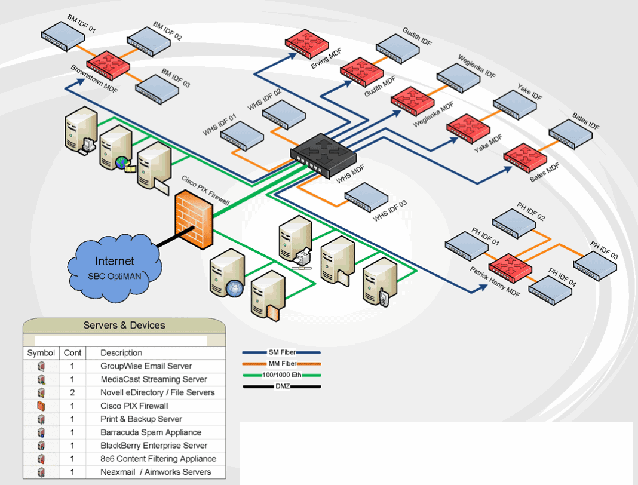
PRESENTATION DE L’ENTREPRISE AKEROS
CONSTATS DU MARCHE
Des systèmes tentaculaires
Des compétences informatiques de plus en plus rares
Numérisation des procédés en retard
Des robots à la pointe … et des machines qui datent de 30 ans
L’IMPACT
Intégration difficile
Coûts sous-traitance élevés
Procédés toujours sur papier
Changement de configuration de l’usine compliqué,
voire impossible
Perte de productivité

Slide 9
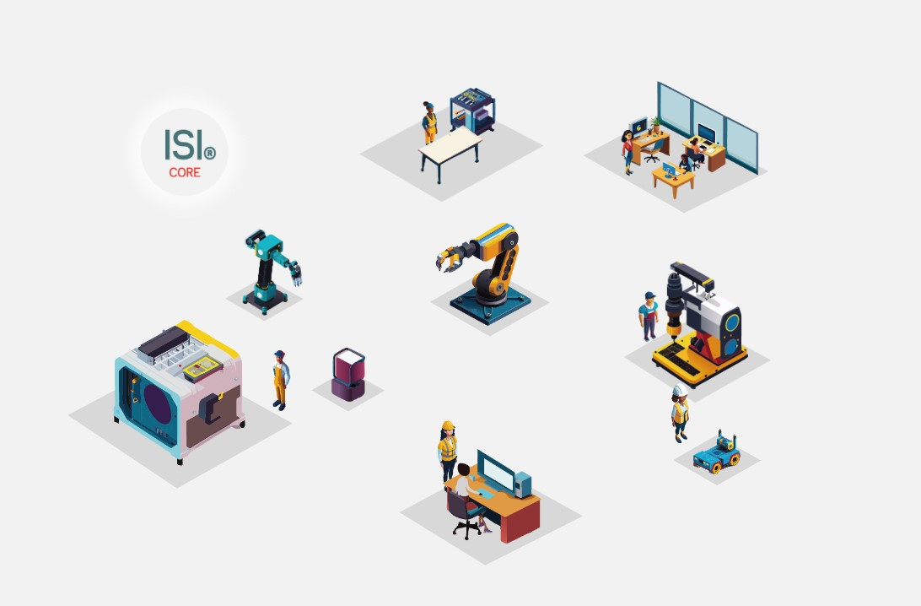
LA SOLUTION ISI®
Exemple d’intégration d’ISI® au sein d’une usine 4.0 : plusieurs systèmes robotisés hétérogènes qui communiquent, peu importe les langages ou protocoles. Nous venons créer des scénarios et nous gérons les lignes de production.

Slide 11
CREATION STRUCTURE DRONE

Slide 12
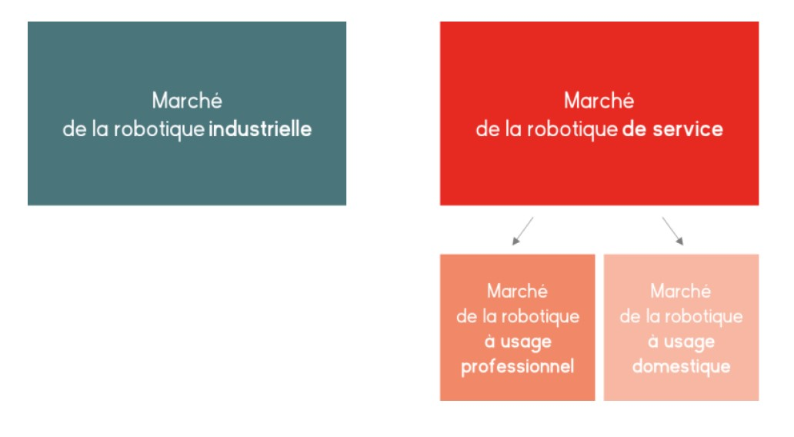
L’ARCHITECTURE DU MARCHE

Slide 13
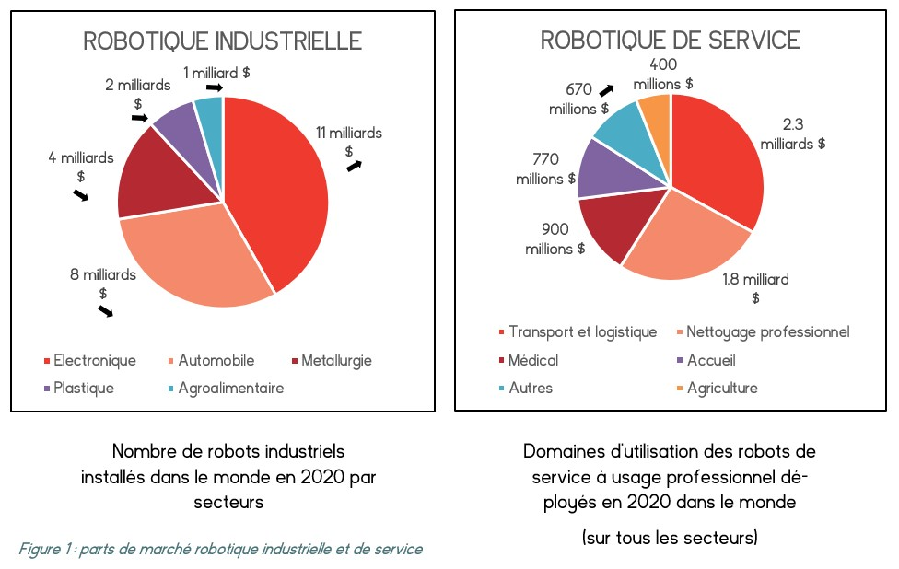
L’ARCHITECTURE DU MARCHE

Slide 14
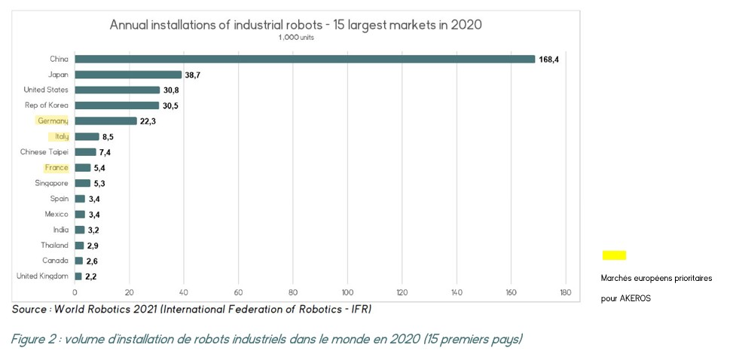
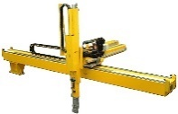
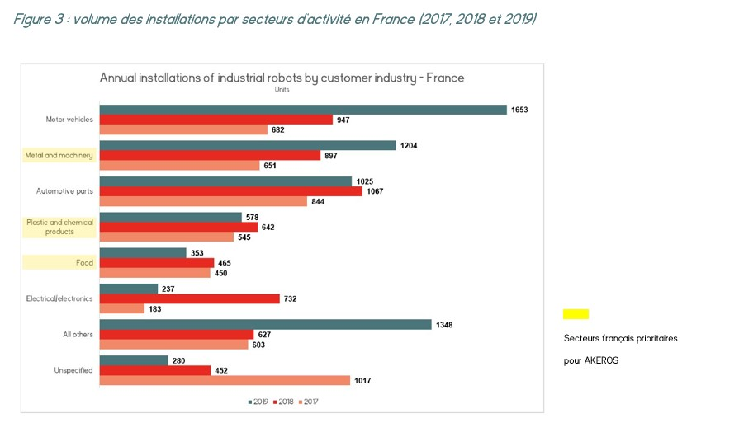
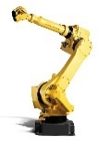

Slide 15
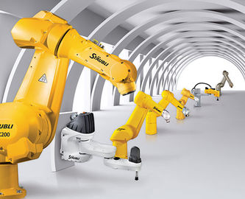
LES MOTEURS DE LA DEMANDE

Slide 16
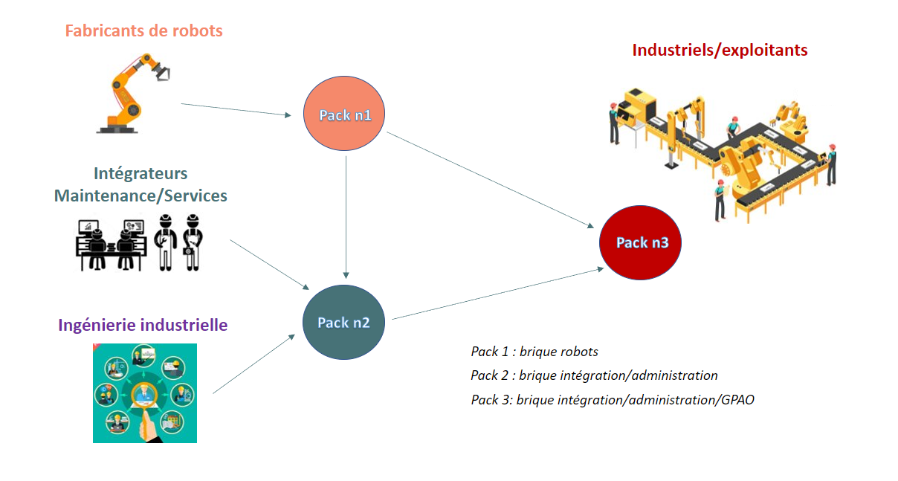
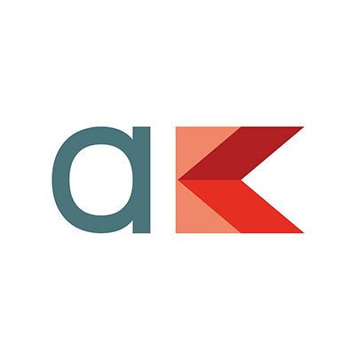
CIBLAGE / POSITIONNEMENT
Nous facilitons la vie de ces acteurs et leur faisons gagner du temps de développement et d’intégration !

Slide 17
CIBLAGE / POSITIONNEMENT

Slide 18
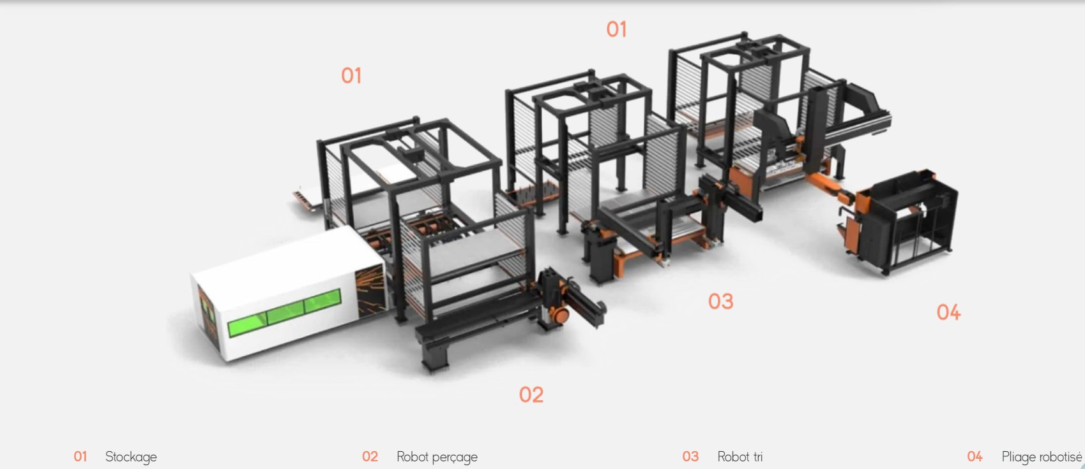
CIBLAGE / POSITIONNEMENT
https://lucas-tower-system.com/fr

Slide 21
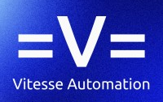
Carte d’identité du concurrent
Informations générales
« Connectez et orchestrez votre équipement industriel. Sans coder une ligne. »
2020
? $
18
Création
Chiffre d’affaires
Employés
Siège social
Implantations
? $
Fondateur
Luc Leroy
Prix
Investissements
3.2 M$ in 2021
Clients
Vitesse orchestre aussi les ecosystemes robotisés mais à un niveau different (bas niveau sur la ligne de production).
Ils ne font que du no-code. Nous ne sommes pas sur les mêmes secteurs (ils n’iront pas sur la machine outil)

Slide 22
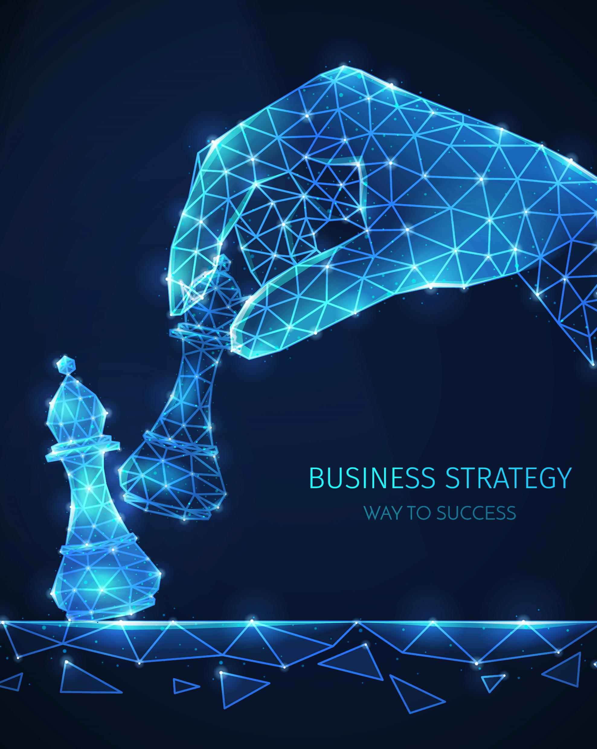
DIFFERENCIATION SUR LE MARCHE
Deux modes de déploiements
Intégration facile et rapide
Interface unique et intuitive
Adaptation aux métiers
Apport de valeurs économiques :
Simulations possibles qui optimisent les coûts
Bilan énergie / produit
Analyse de l’exploitation
Gestion des incidents
Réduction des temps à non-valeur ajoutée
Sélection des flux
Augmentation de la productivité

Slide 23
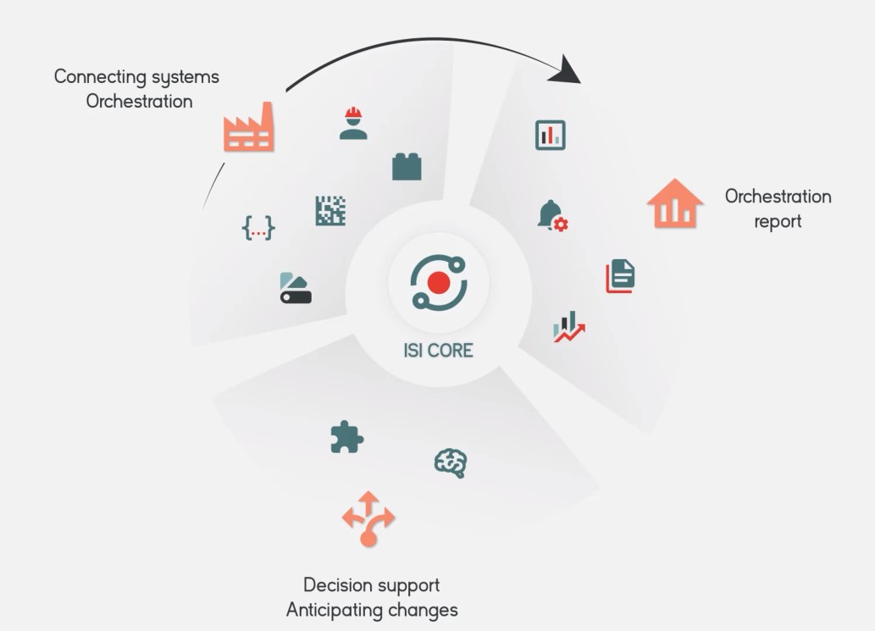
ECOSYSTEME

Slide 24
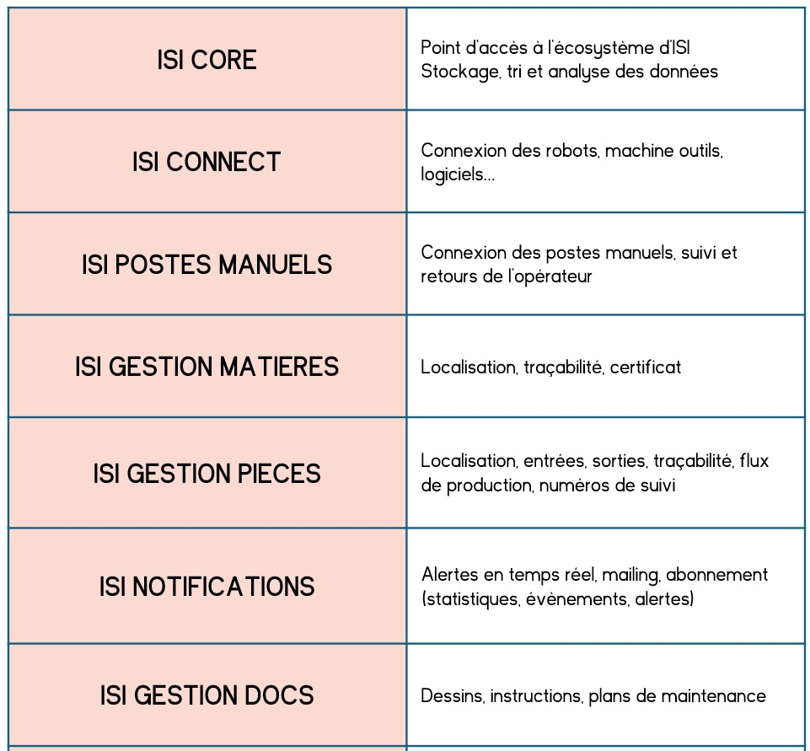
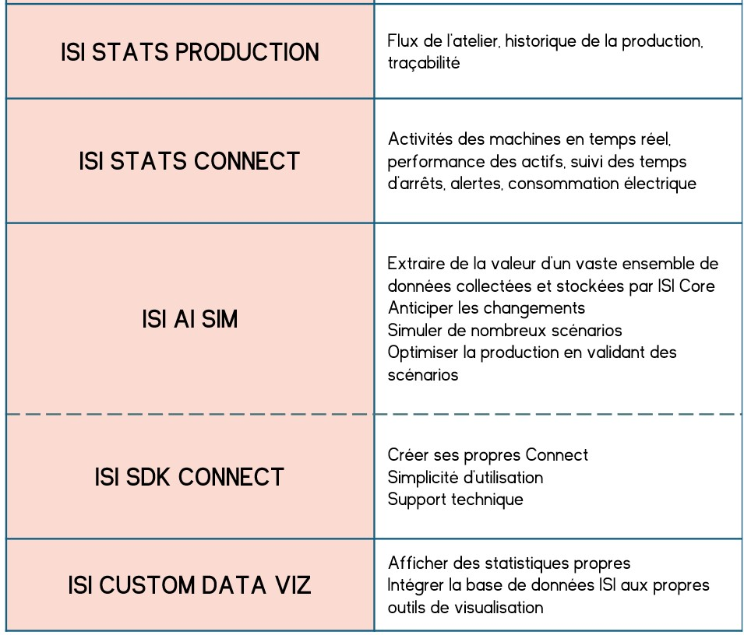
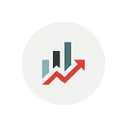
NOS MODULES

Slide 25
DES QUESTIONS ?

Slide 26
PROCHAINES SEANCES
Séance N°2 / 11 Octobre : La stratégie marketing et financière
Séance N°3 / 8 Novembre : La stratégie commerciale et le « go-to-market »

Slide 27
WENDY LAUTIER
wendy.lautier@akeros.com

